Slide 1
2021年沈阳市城乡结合部
重点村屯提升改造行动计划 ------政策解读
沈建发39号
Notes:
亮亮图文旗舰店https://liangliangtuwen.tmall.com

Slide 2
一、出台背景
2020年11月，按照市政府关于解决城乡结合部区域低矮面源污染问题的工作部署，为进一步改善城乡结合部重点村屯环境，补齐基础设施短板，根据我市城乡结合部实际情况，制定本行动计划。

Slide 3
二、工作原则
问题导向、补齐短板
以满足居民需求和助推区域发展为切入点，补齐基础配套设施短板，同时通过综合管控、有序推进，实现长效管理。
生态优先、因地制宜
统筹谋划、推广经验
以低矮面源污染治理为首要任务，因地制宜对村屯推行“煤改气”“煤改电”等工作，改变传统供暖、做饭方式，提升空气环境质量。
按照市级统筹、区级负责、企业参与、财政扶持的思路，完成重点村屯整治提升工作，总结可复制推广的经验，实现“打造一批、达标一批、带动一片”，为全面提升城乡结合部环境奠定基础。

Slide 4
三、工作任务
围绕村屯环境整治、配套基础设施建设和有序拆迁三方面，实施10项重点建设任务、28项具体措施。
01
（一）
村屯“序化”
工作目标：公共空间整洁有序，道路两侧无裸露、无“三堆”、无私搭乱建和残垣断壁。村民庭院整洁美观，房前屋后生产用具、废弃物资堆放整齐；修订并完善村规民约，规范日常行为。
村容环境
综合整治
02
村屯“洁化”
工作目标：清除积存垃圾和卫生死角，实现生活垃圾日产日清，村屯环境干净整洁，实行生活垃圾分类。

Slide 5
1
实施煤改清洁能源
工作目标：在有效控制低矮面源污染和满足村民日常生活需求前提下，有序推进燃气、电等清洁能源替代燃煤，重点实施燃气入户和户内燃气采暖系统改造，并对房屋进行节能改造。
（二）
2
建设污水收集系统
工作目标：实现厕所入户和生活污水集中收集，解决村内污水渗井排放等污染问题。
基础设施
配套
3
改造道路设施
工作目标：实现村内道路硬化全覆盖，路面平整无坑洼，边沟通畅密闭，完善道路照明、交通和监控设施，解决村民出行问题。
4
完善集中供水
工作目标：对于洪区上蒲河村、浑南区公家村实施集中供水。
5
建设服务设施
工作目标：配建村内广场、服务中心等设施，方便村民日常生活。

Slide 6
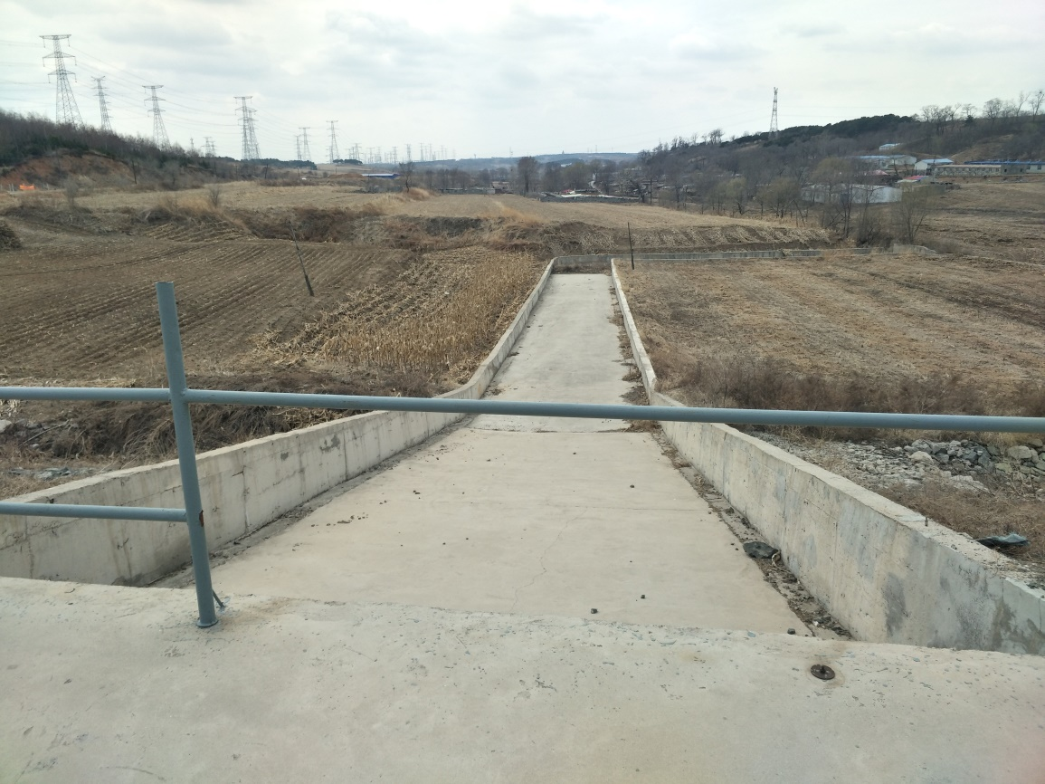
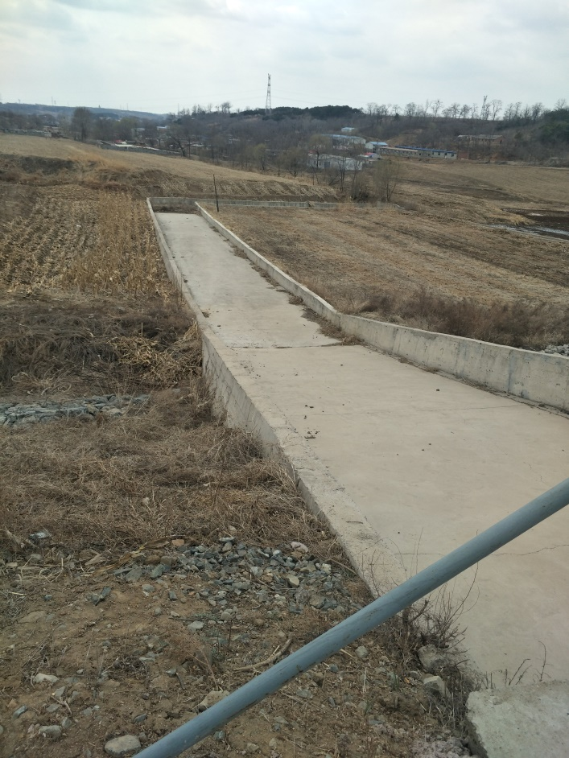
1
按期完成拆迁任务
工作目标：各区按期完成完成村屯拆迁工作。
（三）
征拆村屯
2
保持村屯环境卫生
工作目标：实现生活垃圾日产日清，村屯环境干净整洁，满足村民基本生活需求。
3
低矮面源污染治理
工作目标：拆迁期间，全面采用清洁能源替代燃煤，满足村民日常生活需求。强化房屋拆除现场扬尘管理，减少扬尘污染。

Slide 7
四、资金政策
1
补贴政策
1.村屯改水工程补贴政策。按照我市现行政策执行，对于新建和整体改造工程项目，市本级按照1500元/人的标准给予补助。
2.村屯道路硬化、污水收集处理设施、路灯工程补助政策。参考我市农村人居环境整治政策，市本级对工程建设资金补贴30%。
2021年城乡结合部重点分类整治20个村屯，均位于财税独立区范围内，按现行城建领域财政事权和支出责任划分体制，由区政府负责筹集落实项目资金。为支持各区工作，参考我市农村人居环境整治工程相关政策，市本级对农村改水、村屯道路硬化、污水收集处理设施、路灯安装等工程予以补贴，同时为鼓励各区更好的发挥作用，市本级安排“以奖代补”专项资金，对各区完成煤改清洁能源供暖做饭工作，通过考核评比给予奖励。
2
奖励政策
通过“以奖代补”鼓励区政府组织实施燃气（电）替代燃煤取暖、做饭，完成土炕土灶封堵（或拆除）工程。对有效降低低矮面源污染、大气质量明显改善的村屯予以奖励。资金分为三档：第一档1名，奖励200万元；第二档2名，分别奖励150万元；第三档2名，分别奖励100万元。

Slide 8
保
障
措
施
1
加强组织领导
实行联席会议制度
按照“条抓块保”原则市级负责统筹可研和设计工作，各区政府为本次提升改造工作的责任主体，要成立相应的组织领导机构，主要领导亲自挂帅、分管领导具体指挥，统筹部署落实各项工作。相关部门各司其职、团结协作，确保改造任务顺利完成。要实行联席会议制度，形成定期例会、每周通报、按月观摩的工作机制。
2
落实工作责任
强化考核结果运用
各区政府要认真履行主体职责，建立工作台账，明确工作目标、工作任务、标准要求、推进措施、时间节点、责任单位和责任人，确保工程按期完工。经建立考核体系，针对问题进行督办，定期点评督办事项，将督办结果纳入各单位日常考核。对措施不力、进度迟缓、不按期完成任务的，追究相关人员责任。
做好宣传服务
建立长效机制
通过多种形式开展全方位、持续性的宣传，提高群众对提升改造工作的认知性和认可度，引导居民自觉改善和维护村屯环境。各区政府要注重建章立制，明确管理队伍，保障运行费用，做到有制度、有标准、有队伍、有经费、有督查，积极建立“标准化、设计化、法制化、网格化、社会化、智能化”的长效管理机制。
3

